Slide 1
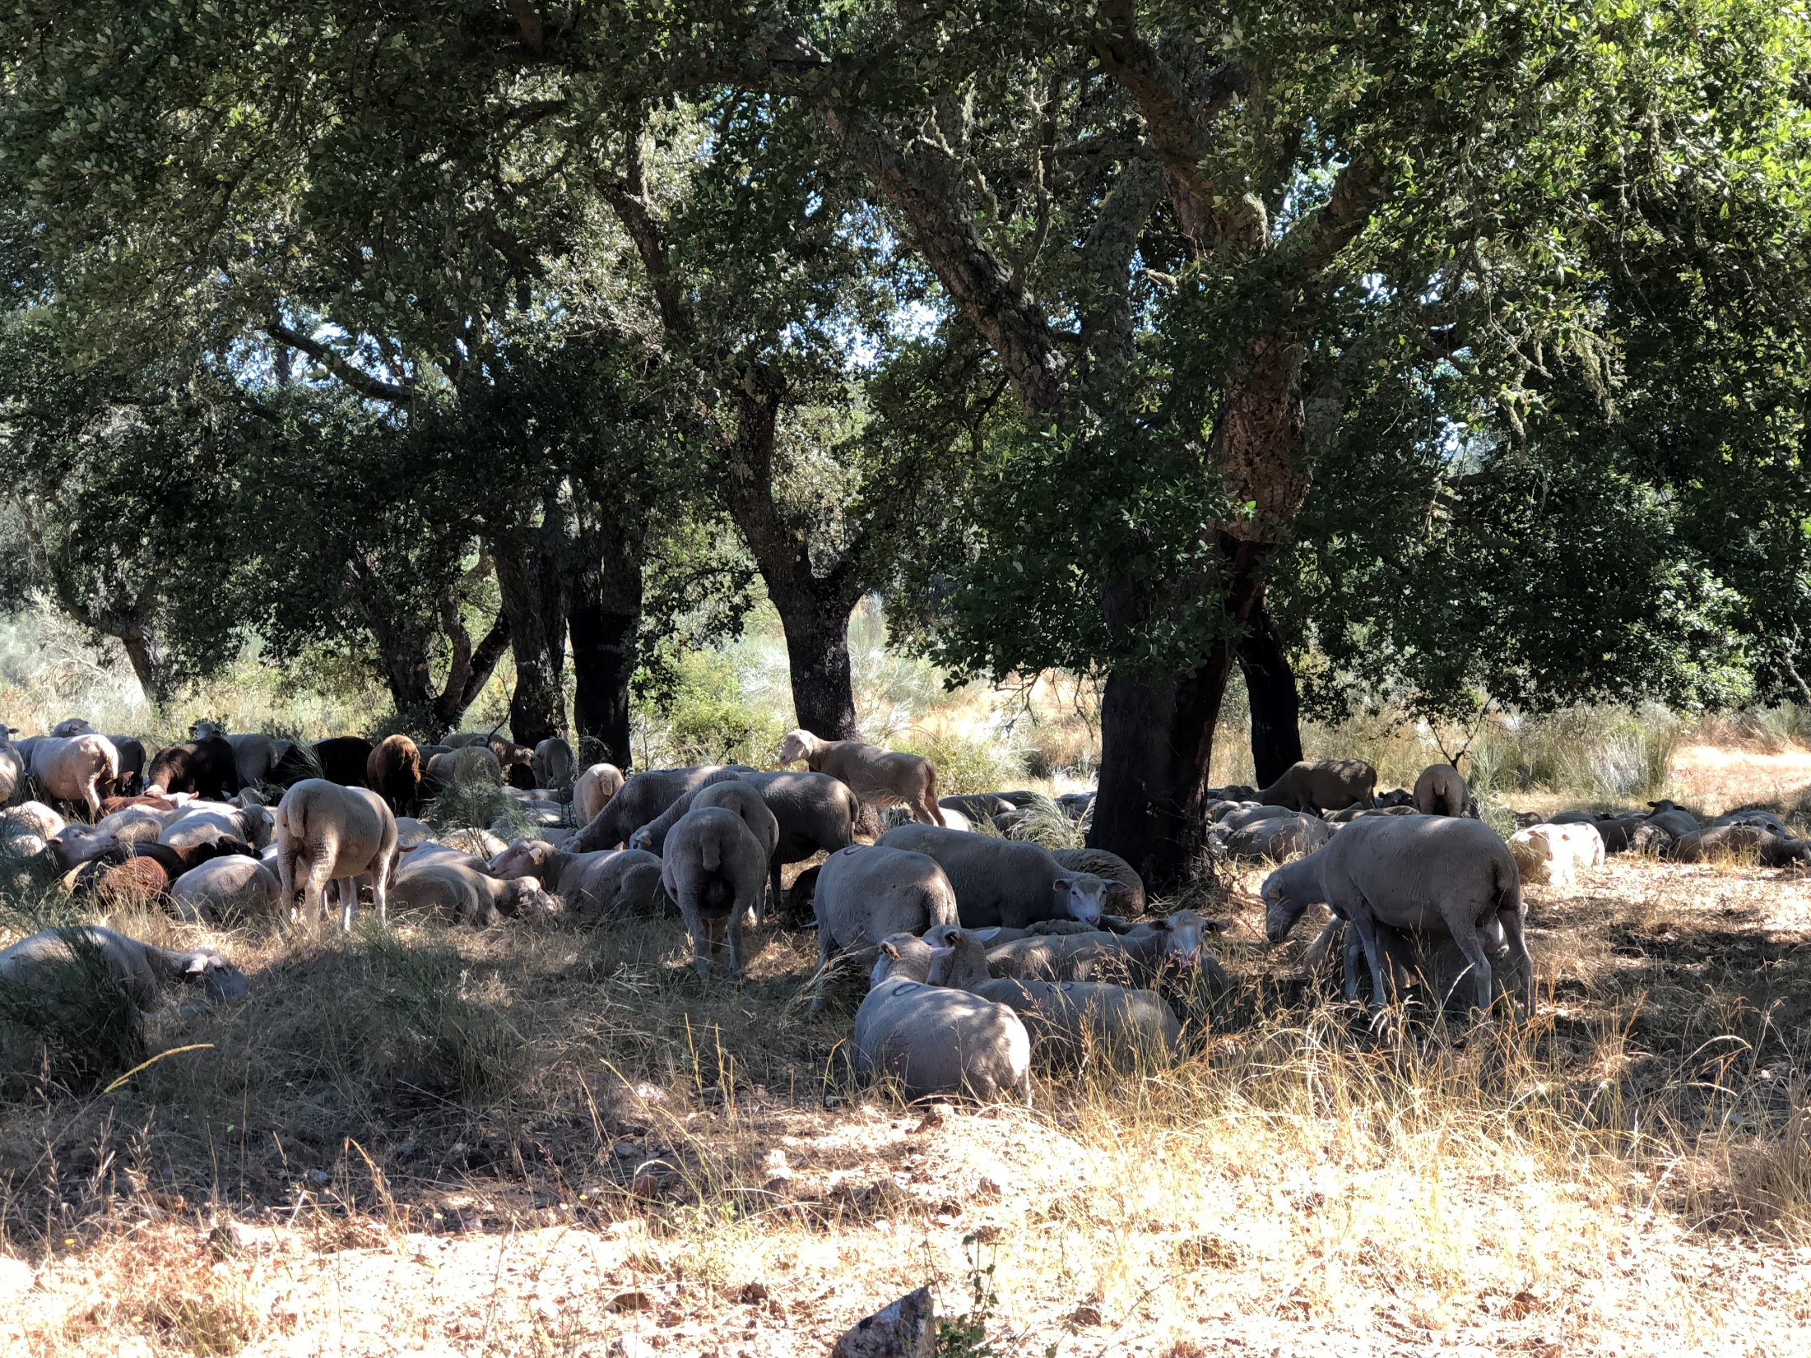
Inventários florestais a várias escalas espaciais e para diferentes objetivos
Margarida Tomé
Instituto Superior de Agronomia
Universidade de Lisboa

Slide 2
Inventários florestais a várias escalas espaciais
A gestão florestal é aplicada a várias escalas espaciais e há inventários florestais para as várias escalas

Slide 3
As decisões de gestão florestal são tomadas a diferentes escalas espaciais
povoamento
  area florestal homogénea
unidade de gestão
  conjunto de povoamentos
  incluídos no mesmo plano de gestão
bacia hidrográfica
paisagem
região
país
continente
Decidem sobre:
Uso do solo
Espécies
Sistemas de silvicultura
Florestais e proprietários (privados e outros)
Requisitos da indústria e da sociedade
Políticos e técnicos da administração pública
Decidem/fiscalizam sobre:
Política florestal - legislação
Incentivos e subsídios

Slide 4
Inventários florestais para várias escalas espaciais - GLOBO
FAO (Global Forest Resources Assessment)

Slide 5
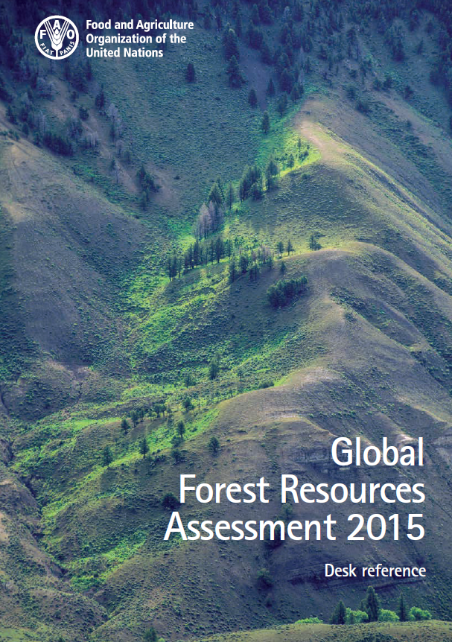
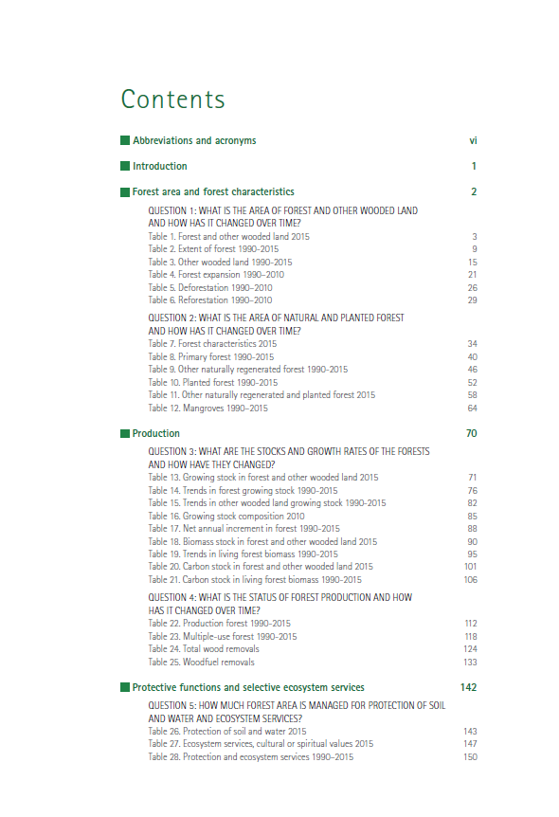
Inventários florestais para várias escalas espaciais - GLOBO
FAO (Global Forest Resources Assessment)

Slide 6
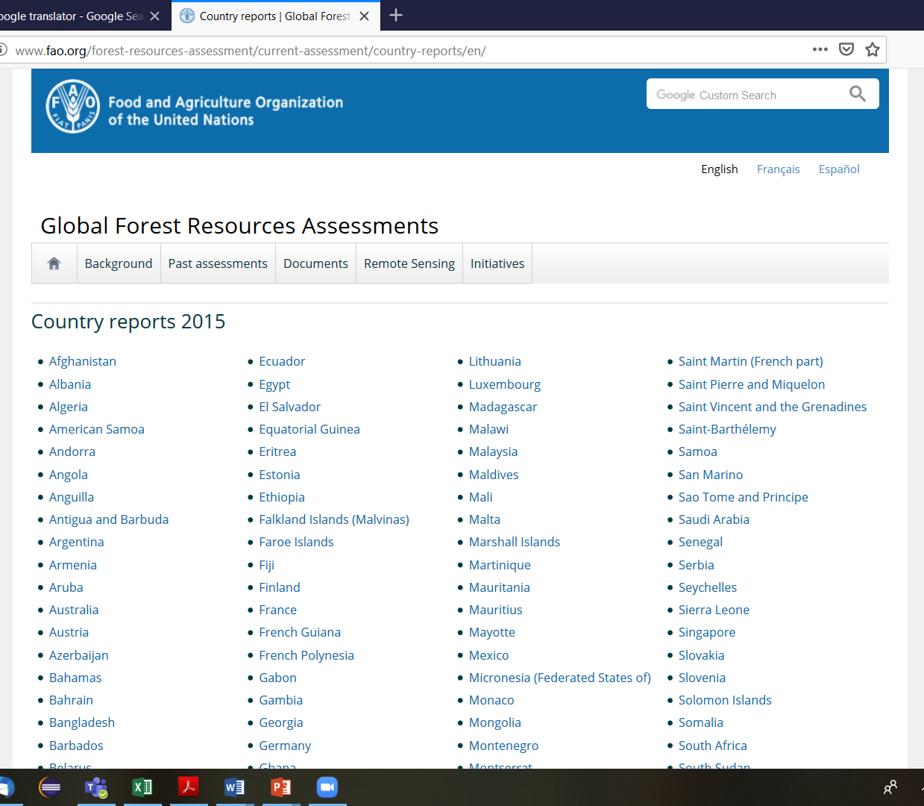
Inventários florestais para várias escalas espaciais - GLOBO
FAO (Global Forest Resources Assessment)
Baseado, em grande parte, na informação fornecida pelos países

Slide 7
Inventários florestais para várias escalas espaciais - CONTINENTE
FAO – Forest Europe (State of Europe’s Forests)
Baseado, em grande parte, na informação fornecida pelos países

Slide 8
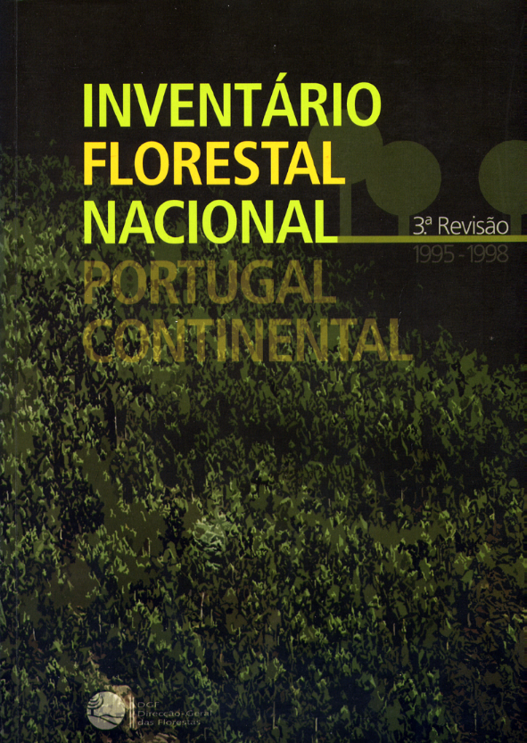
Inventários florestais para várias escalas espaciais - PAÍS
Inventário Florestal Nacional (IFN) Português
2001
Para mais detalhes consultar o .ppt sobre o Inventário Florestal Nacional

Slide 9
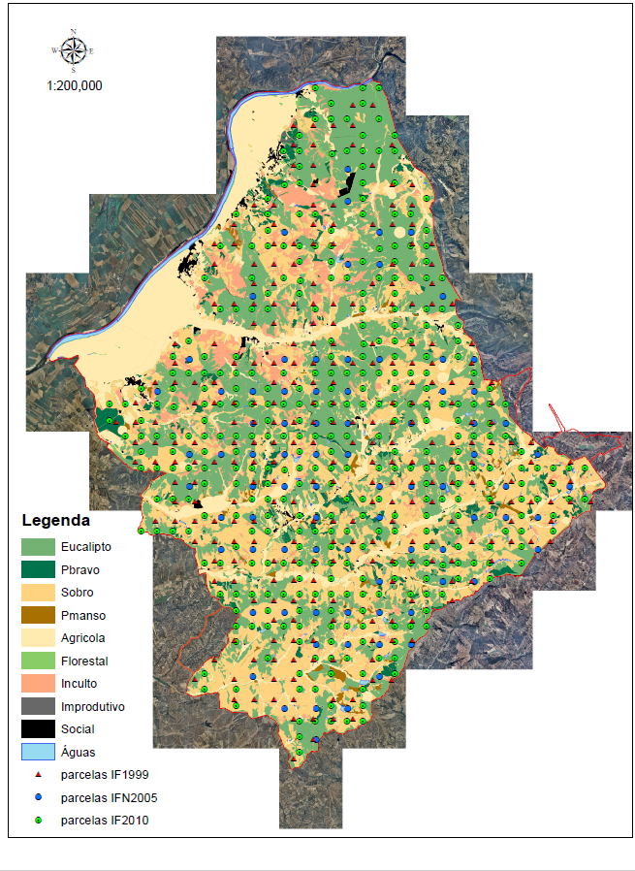
Inventários florestais para várias escalas espaciais – REGIÃO
Inventário Florestal do concelho da Chamusca

Slide 10
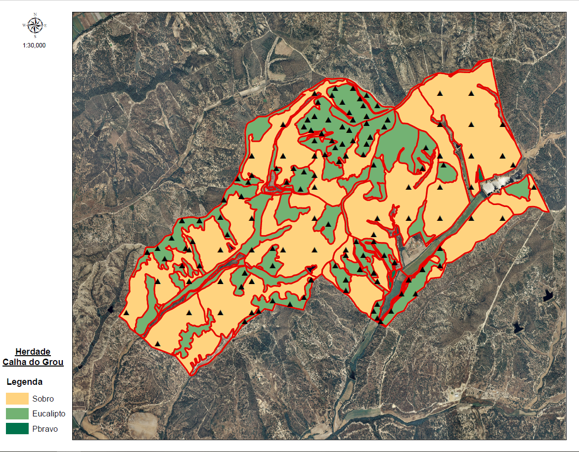
Inventários florestais para várias escalas espaciais – ÁREA DE GESTÃO
Herdade da Calha do Grou

Slide 11
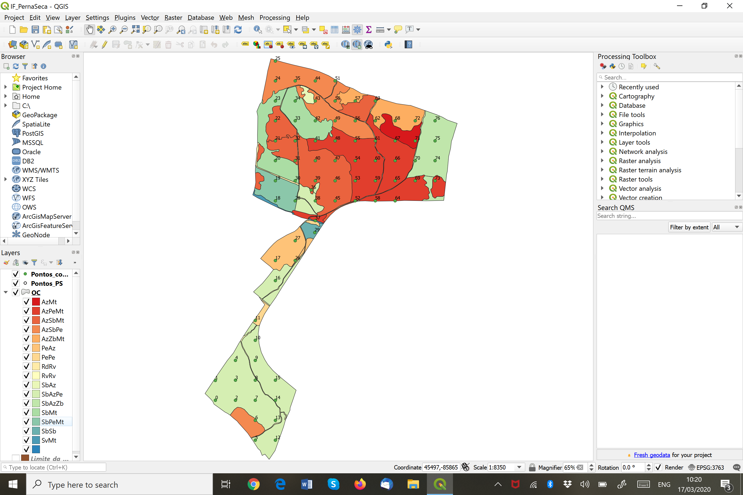
Inventários florestais para várias escalas espaciais – ÁREA DE GESTÃO
Inventário da qualidade da cortiça na Herdade da Perna Seca

Slide 12
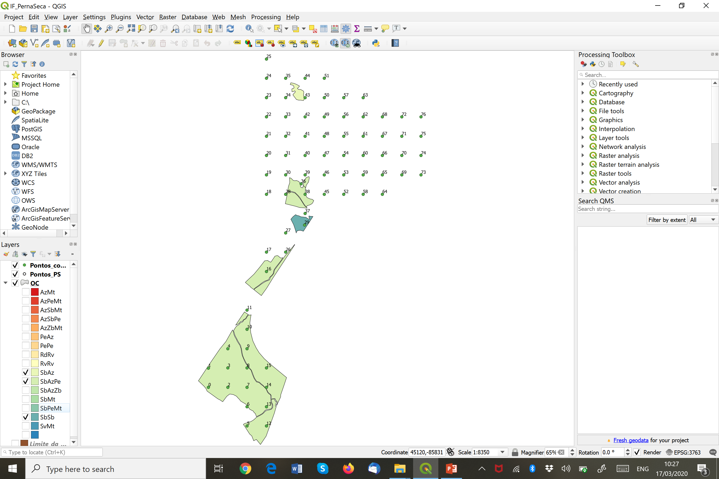
Inventários florestais para várias escalas espaciais – COMERCIALIZAÇÃO
Inventário da qualidade da cortiça na Herdade da Perna Seca

Slide 13
Dúvidas?

